Slide 1

Результаты благоустройства дворовых территорий в городе Пыть-Ях в 2020 году, в рамках муниципальной программы «Жилищно-коммунальный комплекс и городская среда»

Slide 2
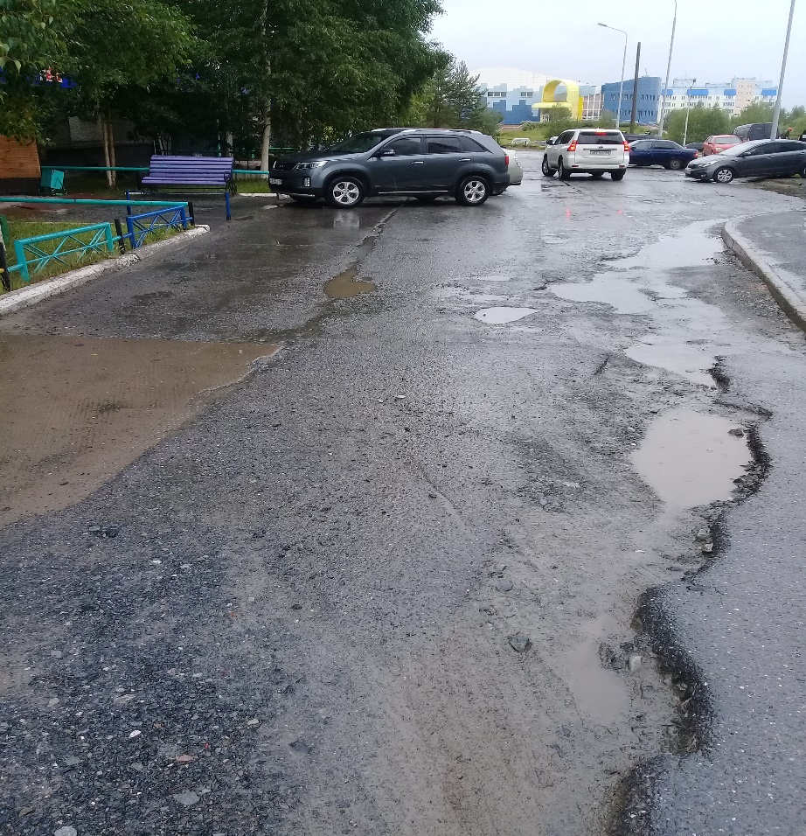
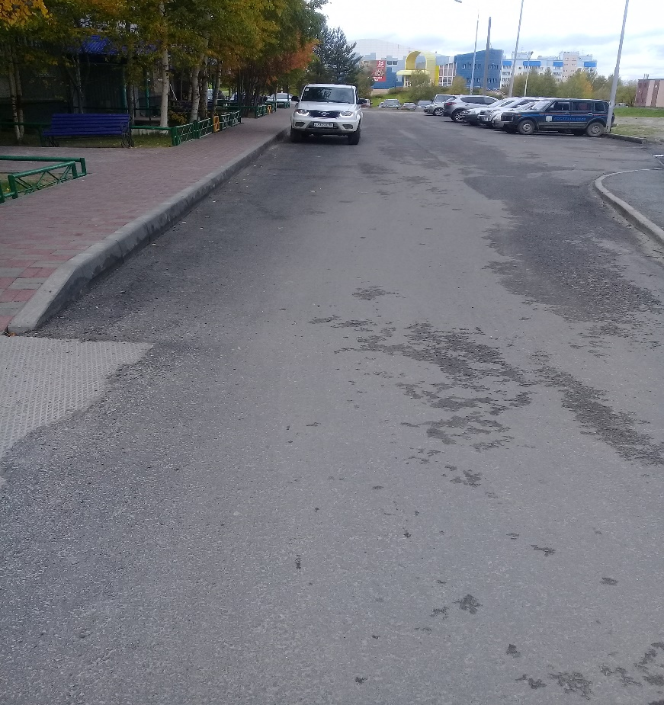
Благоустройство дворовой территории жилого дома №16 в 5 микрорайоне «Солнечный» г.Пыть-Ях
БЫЛО
СТАЛО

Slide 3
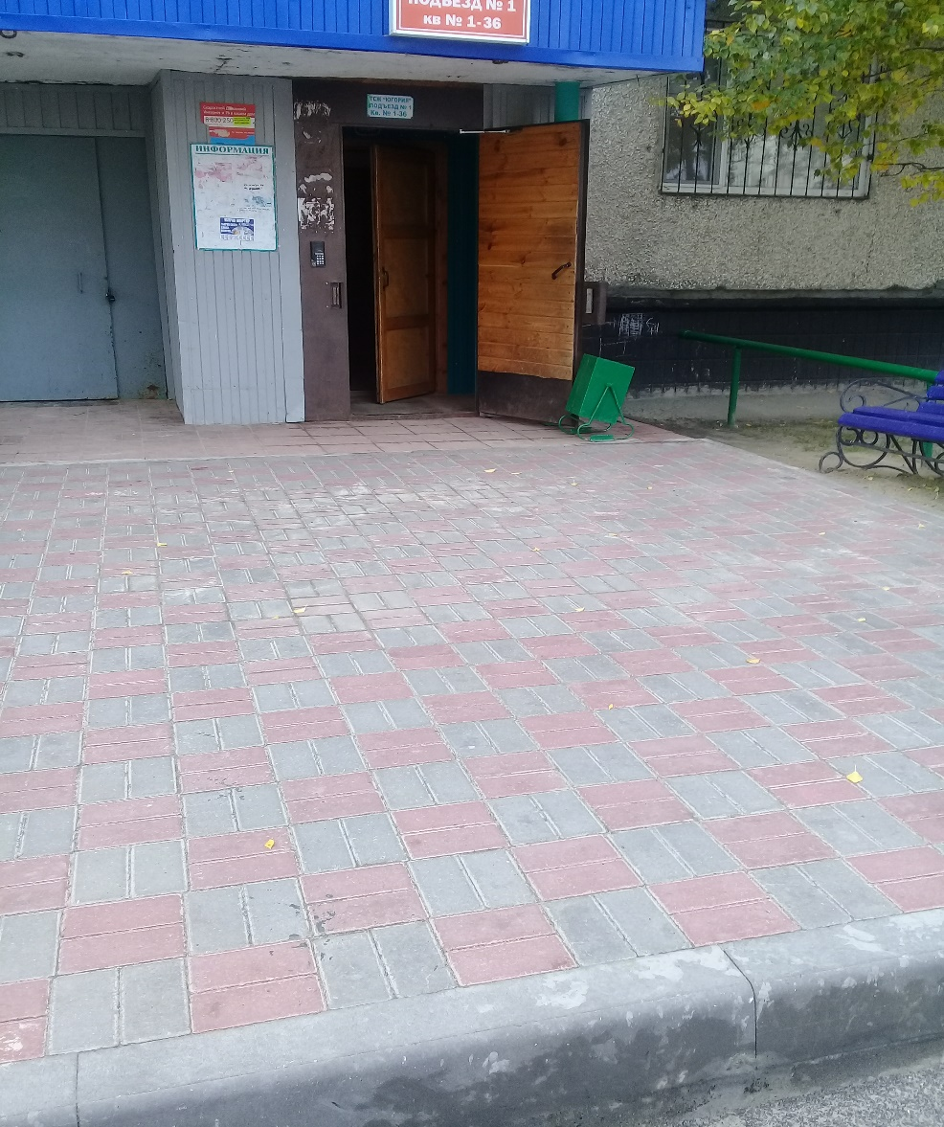
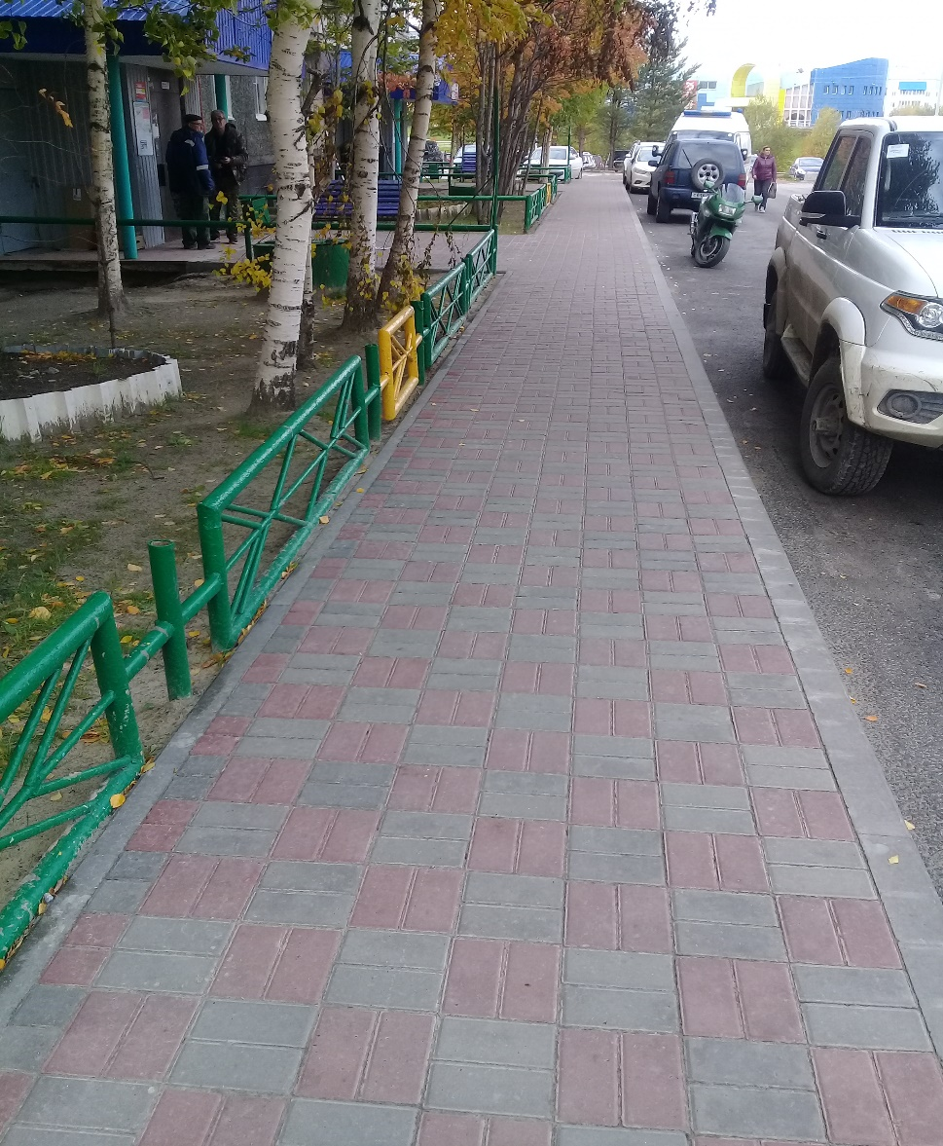
Устройство тротуара

Slide 4
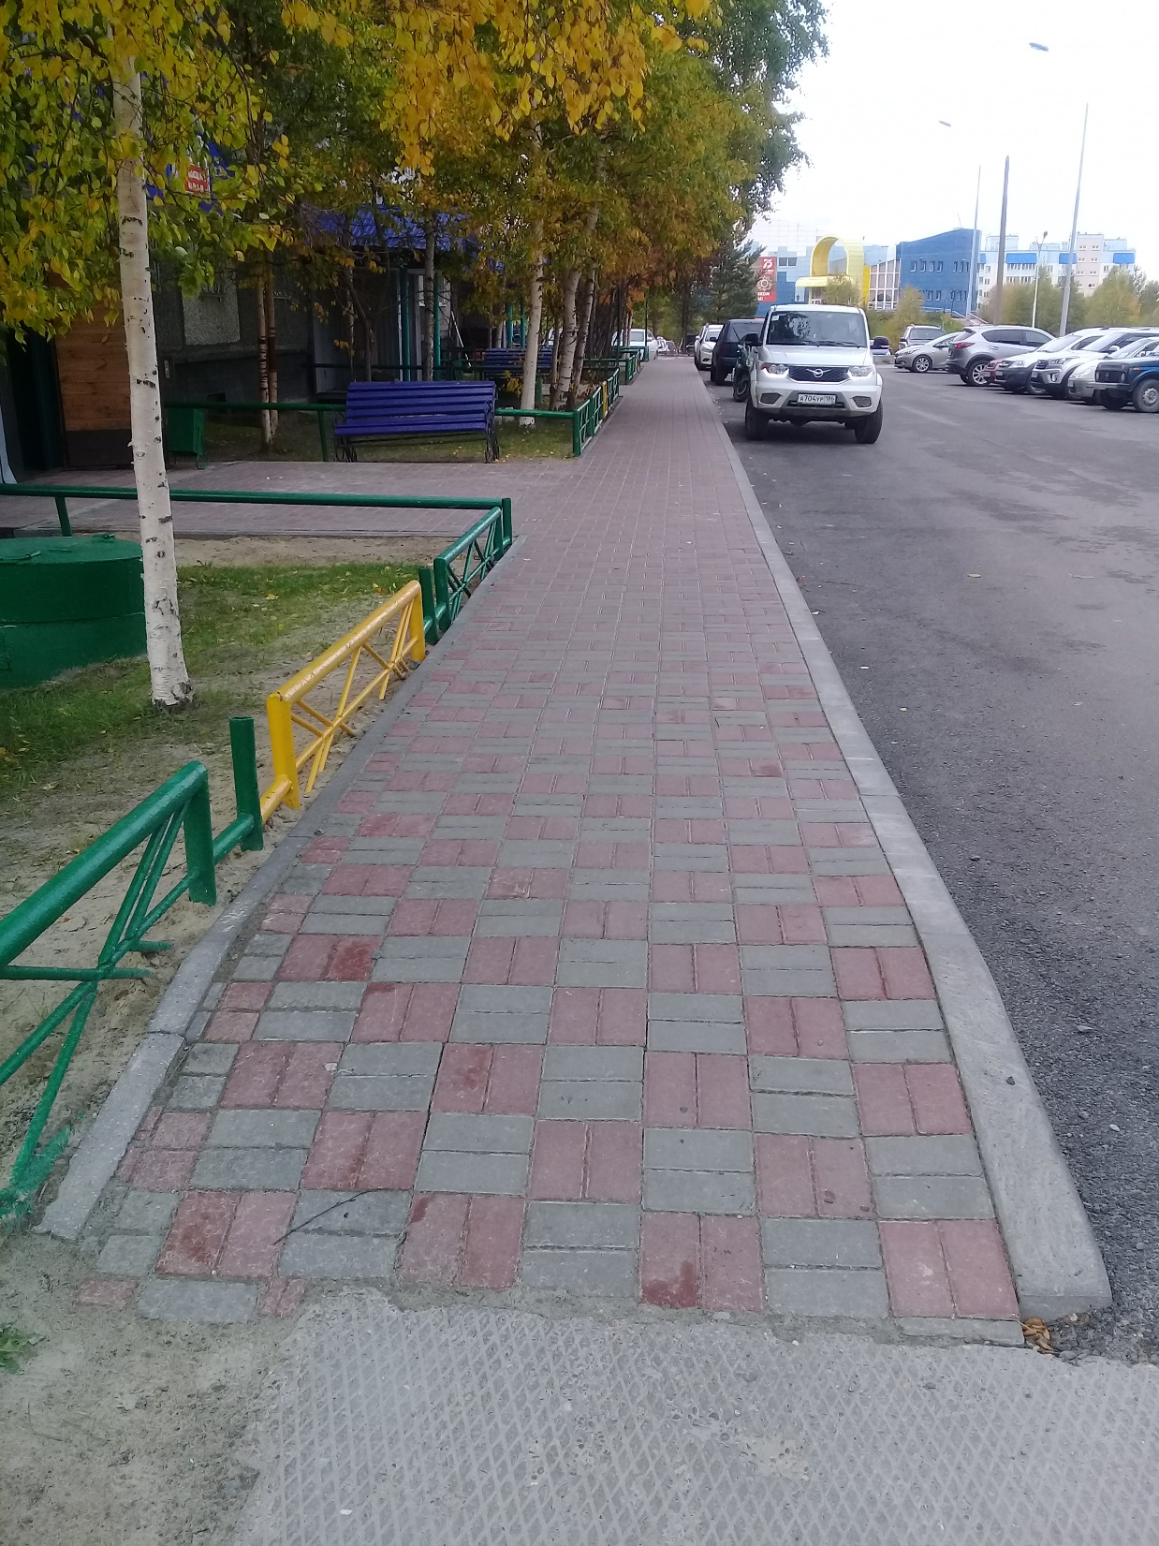
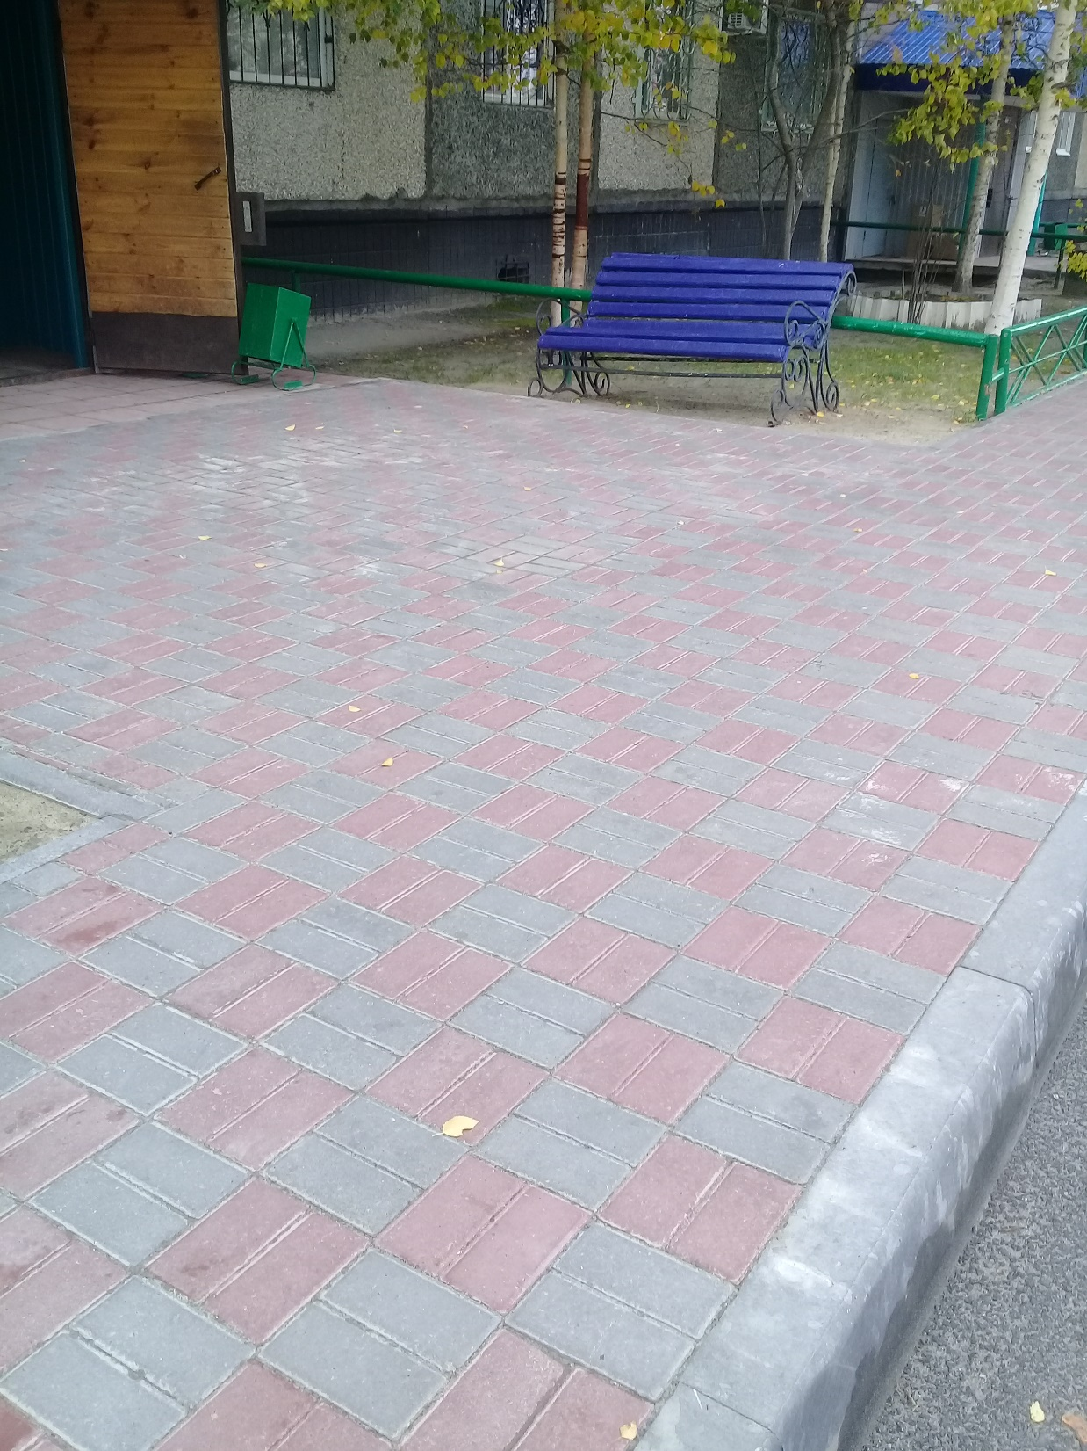

Slide 5
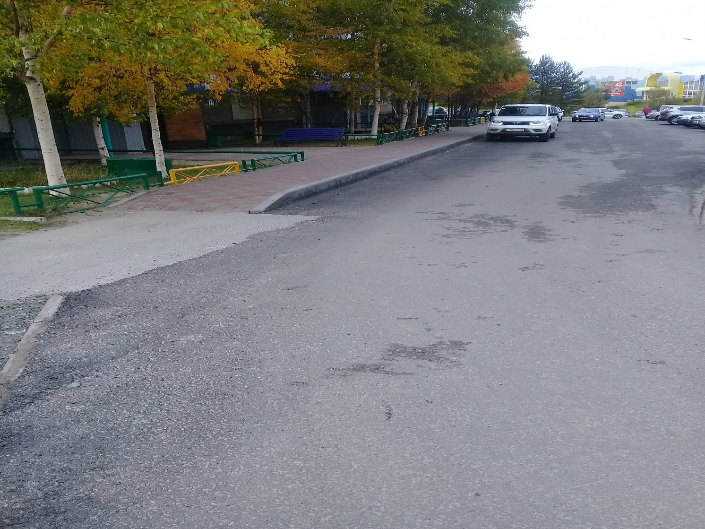
Асфальтирование внутриквартального проезда

Slide 6
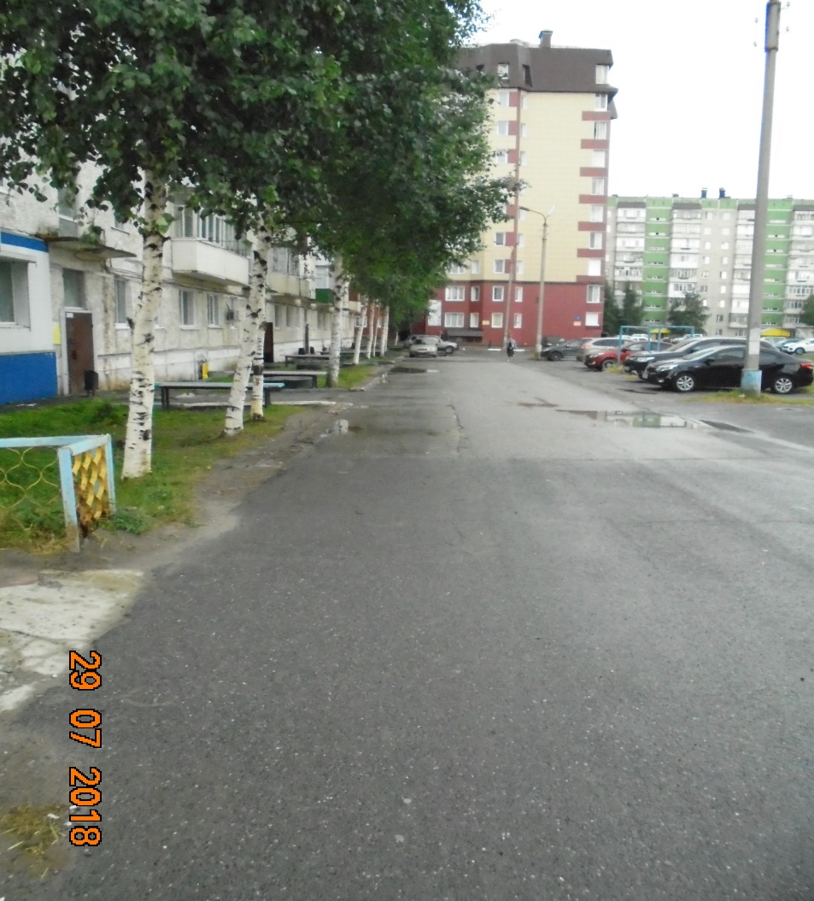
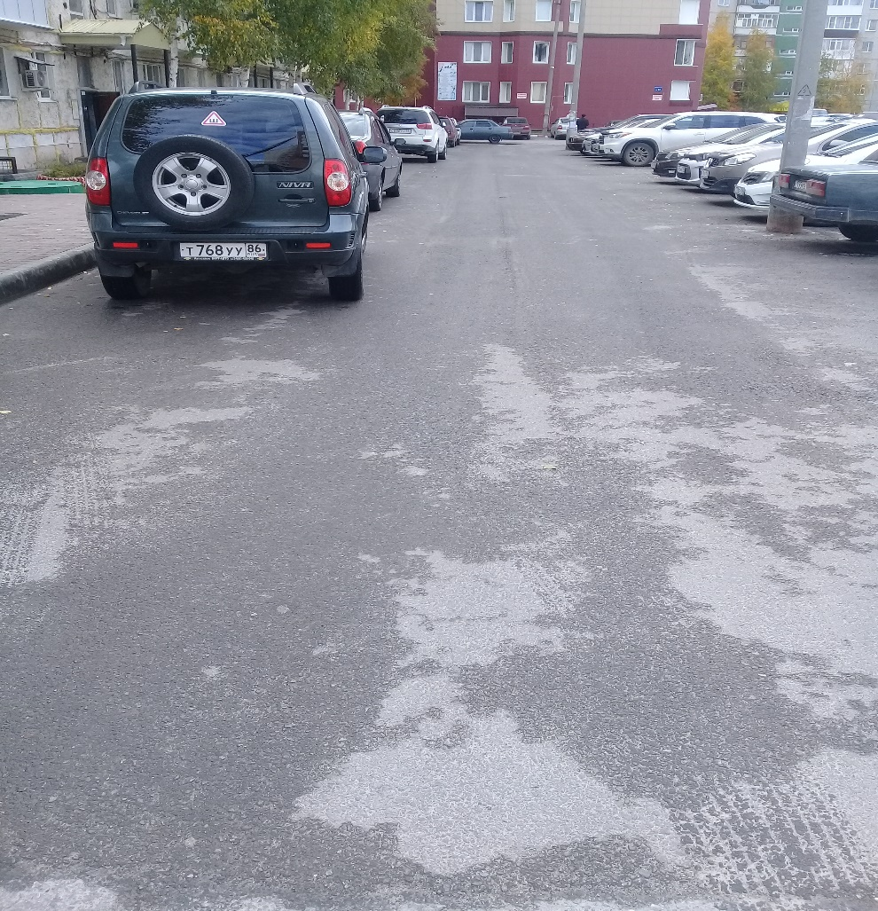
Благоустройство дворовой территории жилого дома №21 в 5 микрорайоне «Солнечный» г.Пыть-Ях
БЫЛО
СТАЛО

Slide 7
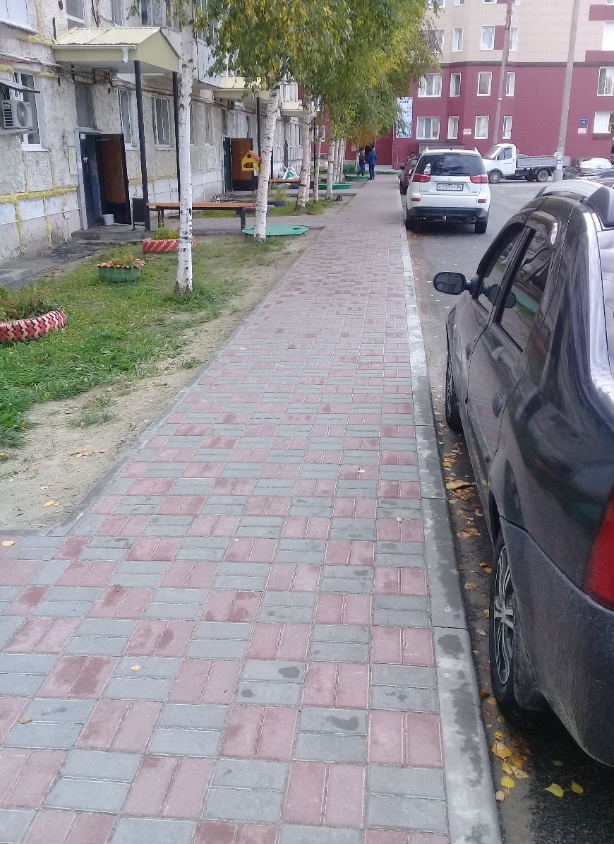
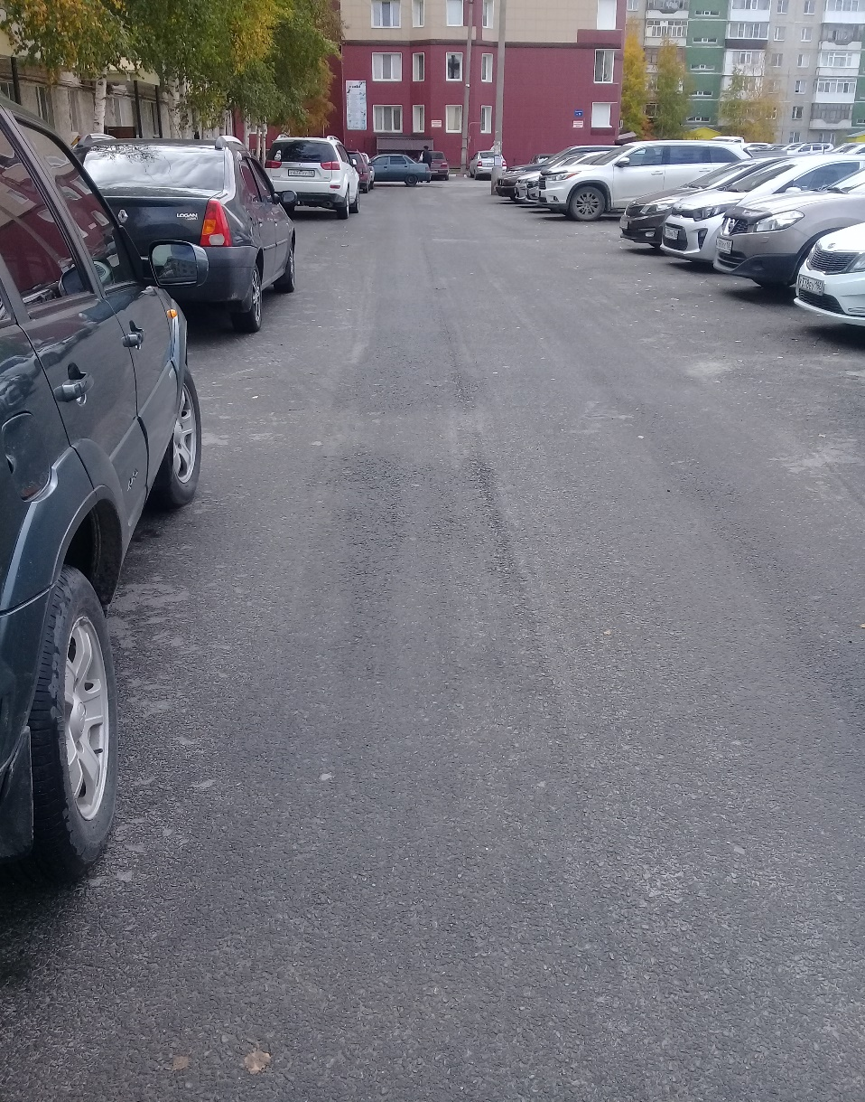
Асфальтирование внутриквартального проезда, устройство тротуара

Slide 8
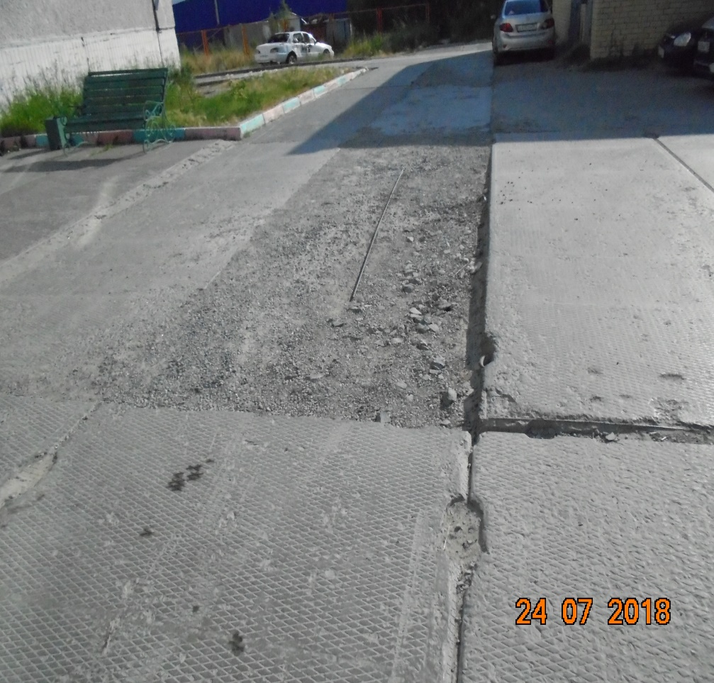
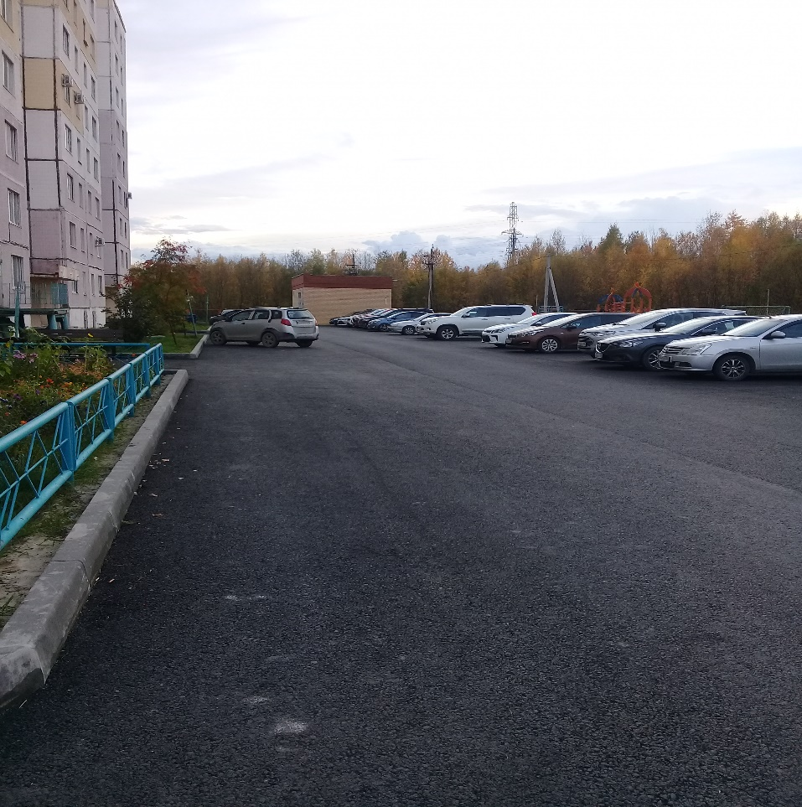
Благоустройство дворовой территории жилого дома №31 во 2 микрорайоне «Нефтяников» г.Пыть-Ях
БЫЛО
СТАЛО

Slide 9
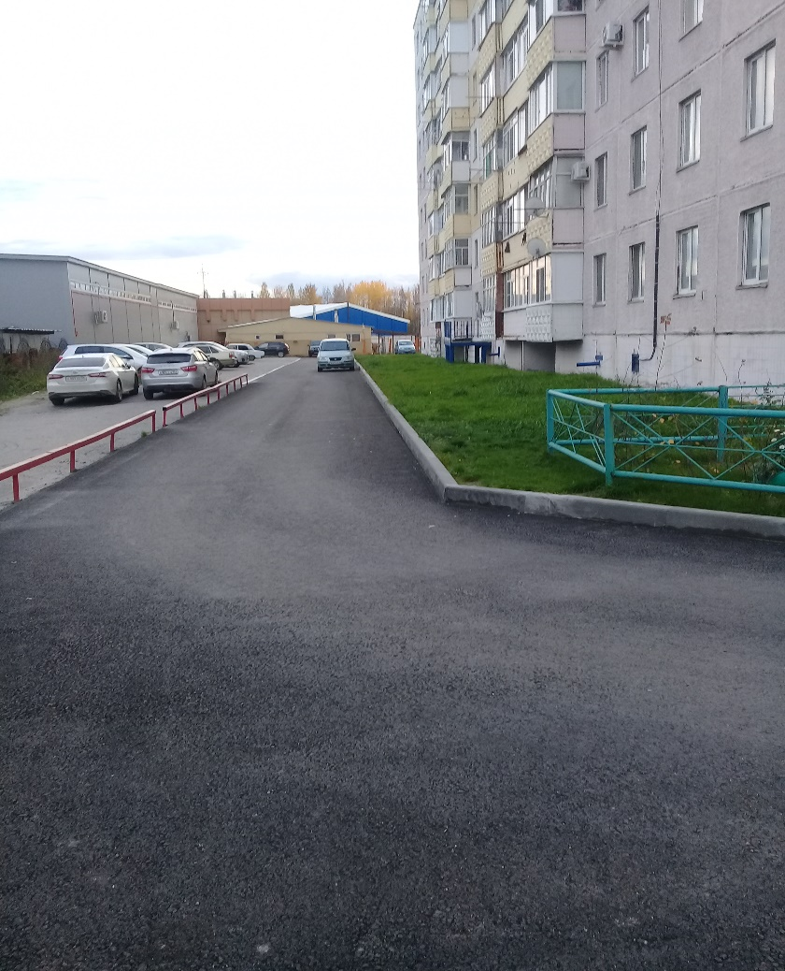
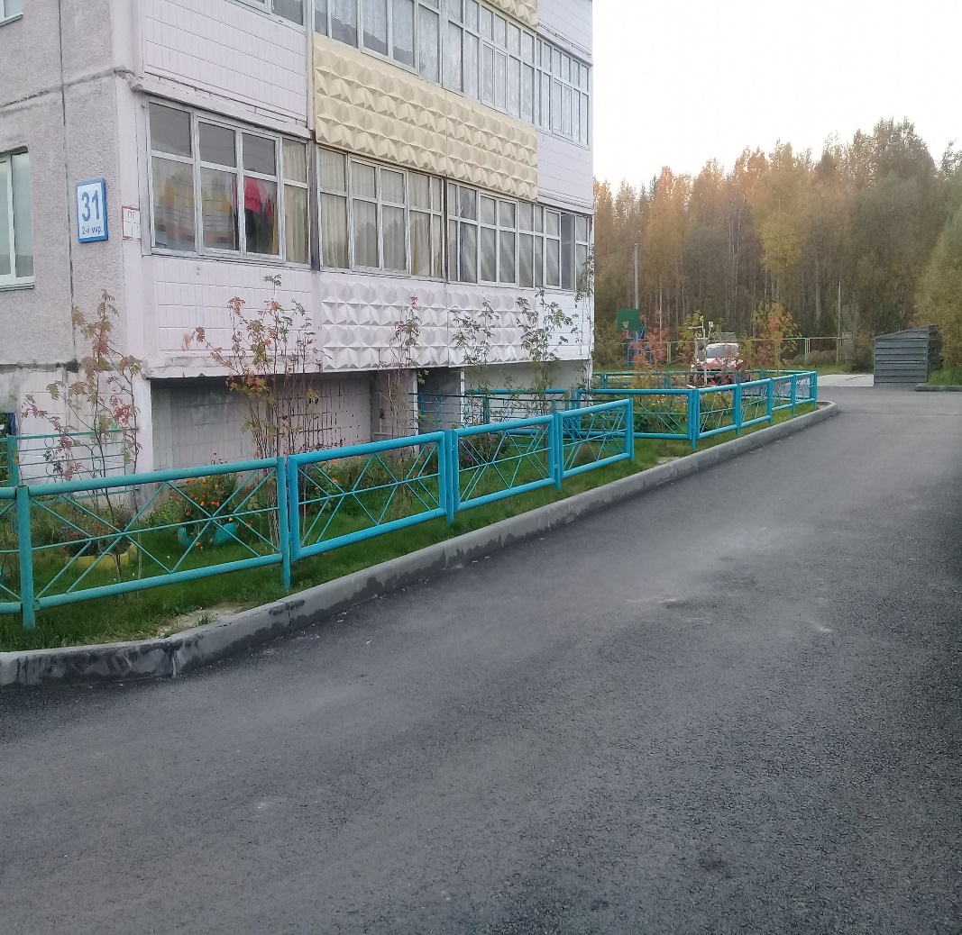
Асфальтирование внутриквартального проезда

Slide 10
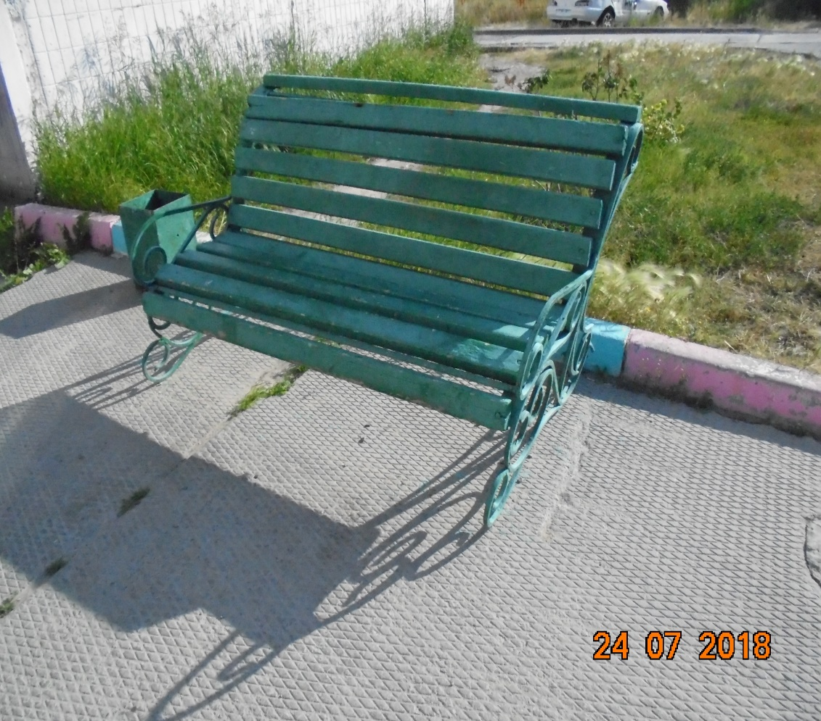
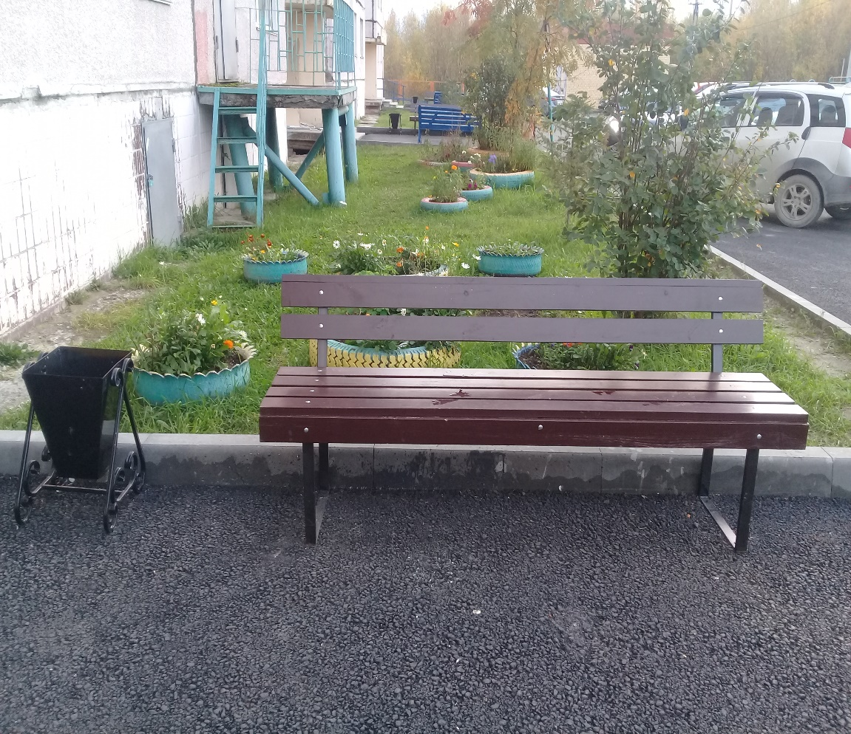
Замена скамеек
БЫЛО
СТАЛО

Slide 11
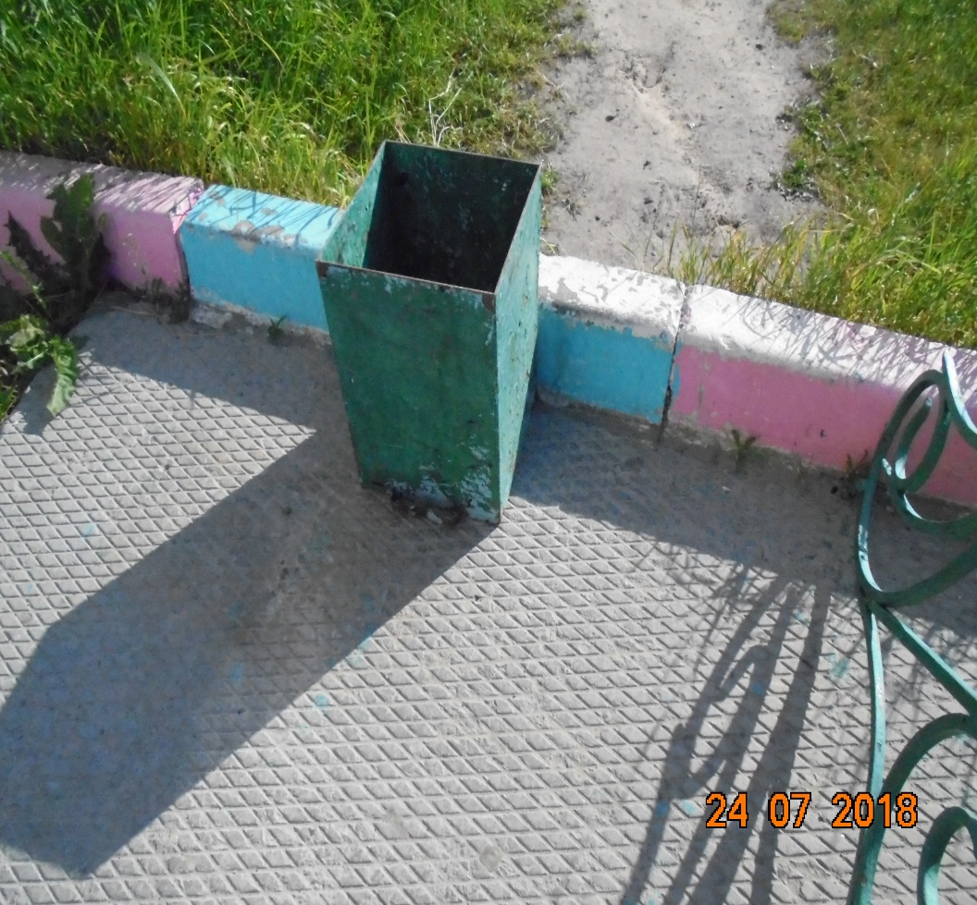

Замена урн
БЫЛО
СТАЛО

Slide 12
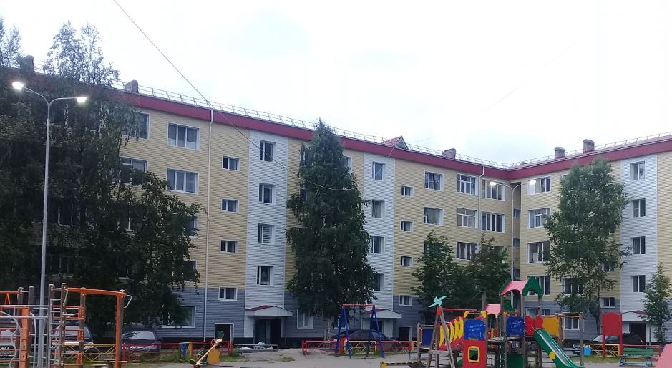
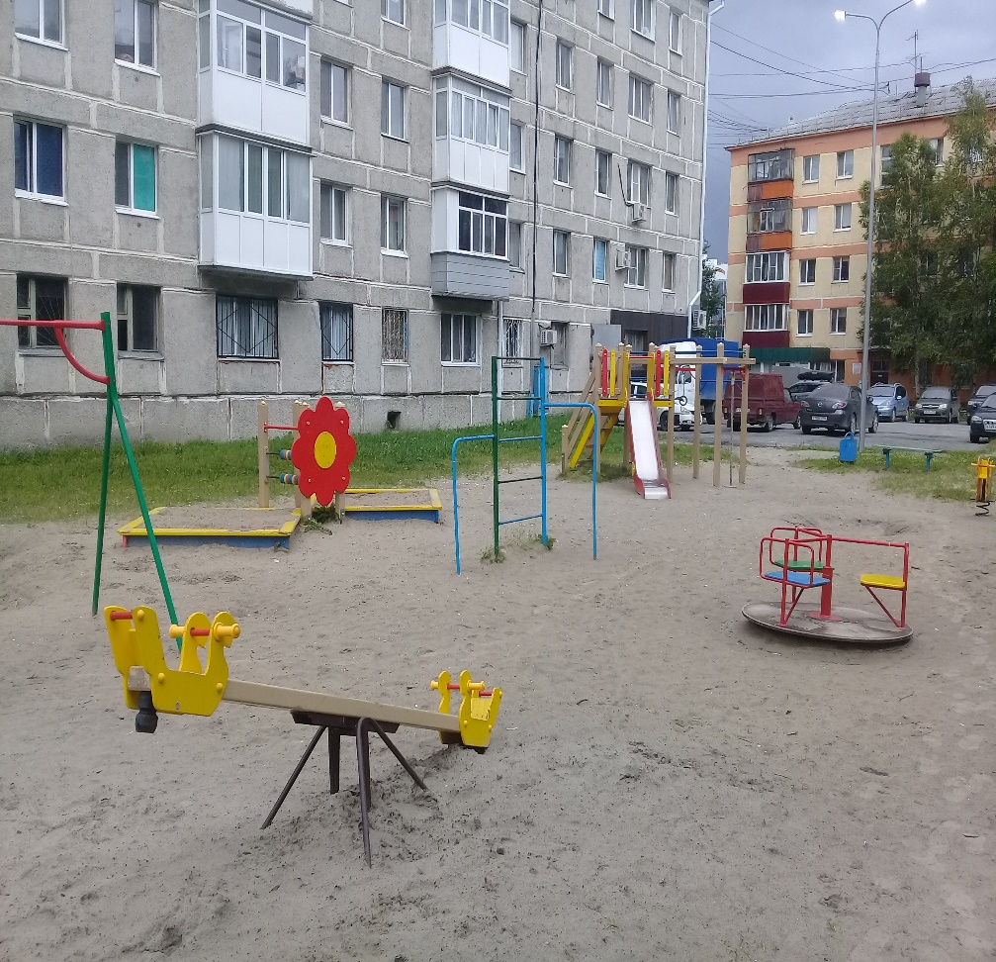
Устройство освещения детских игровых площадок
1 мкр. дом 20
2 мкр. дома 1,2

Slide 13
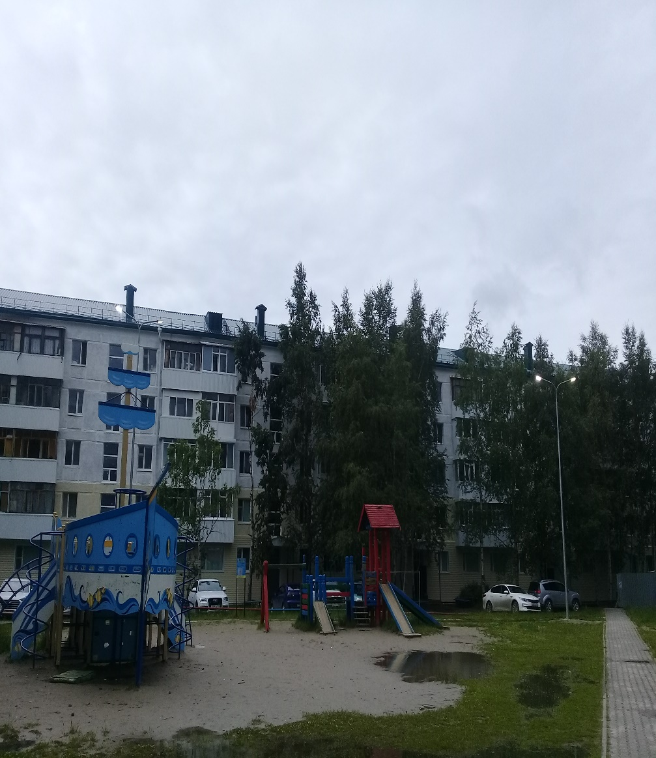
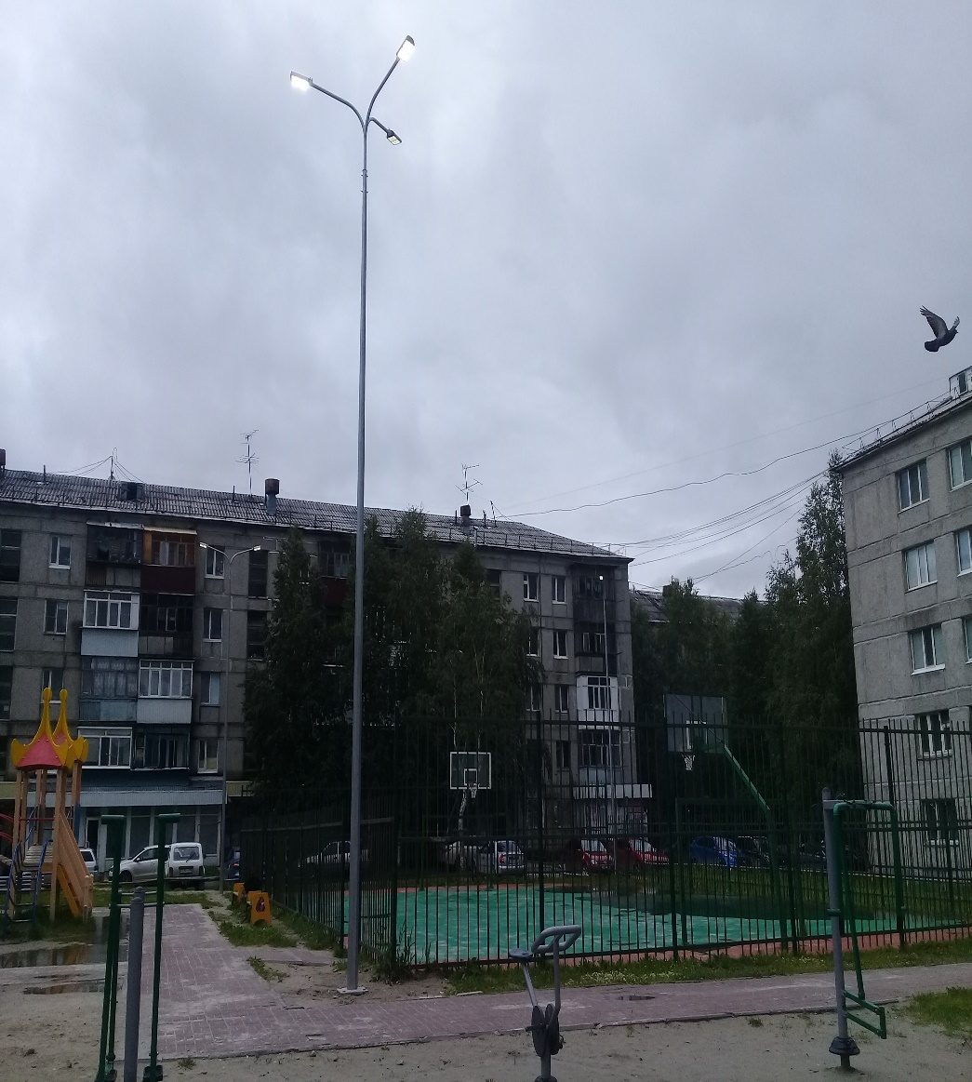
2 мкр. дома №3,4,5 2 мкр. дома 8,9

Slide 14
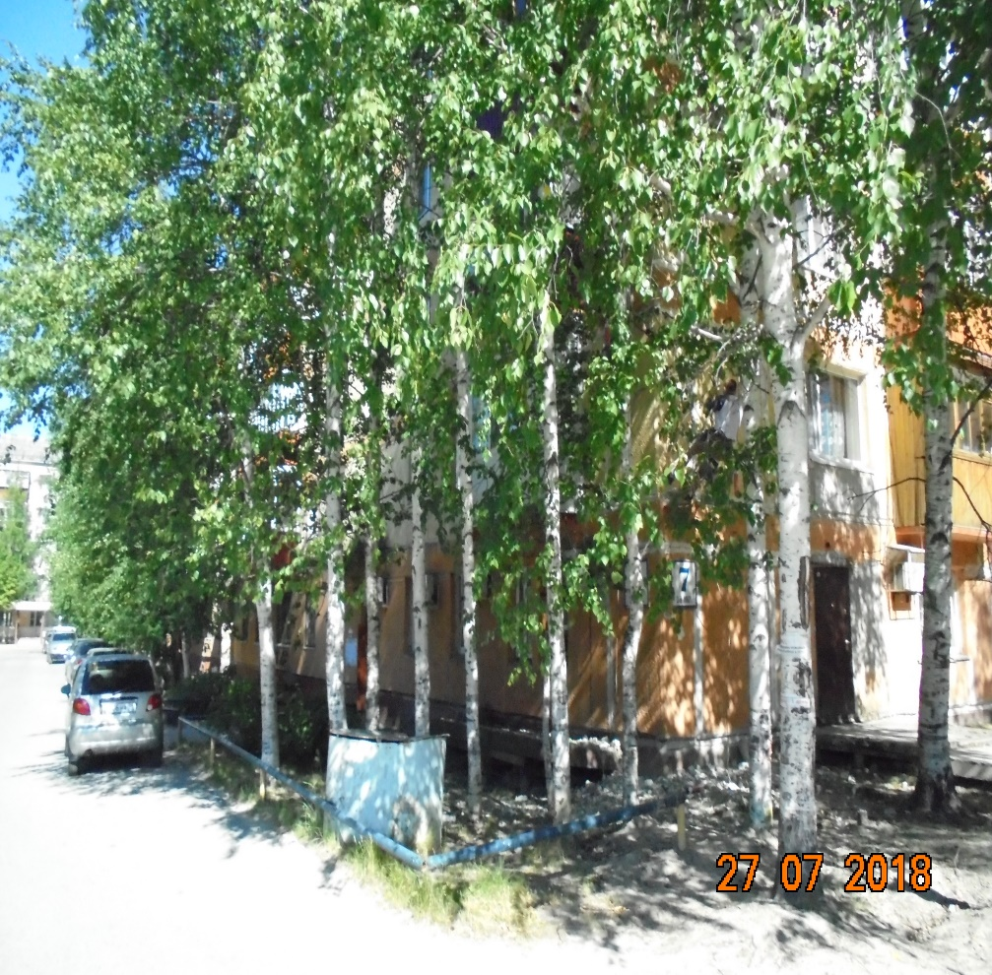
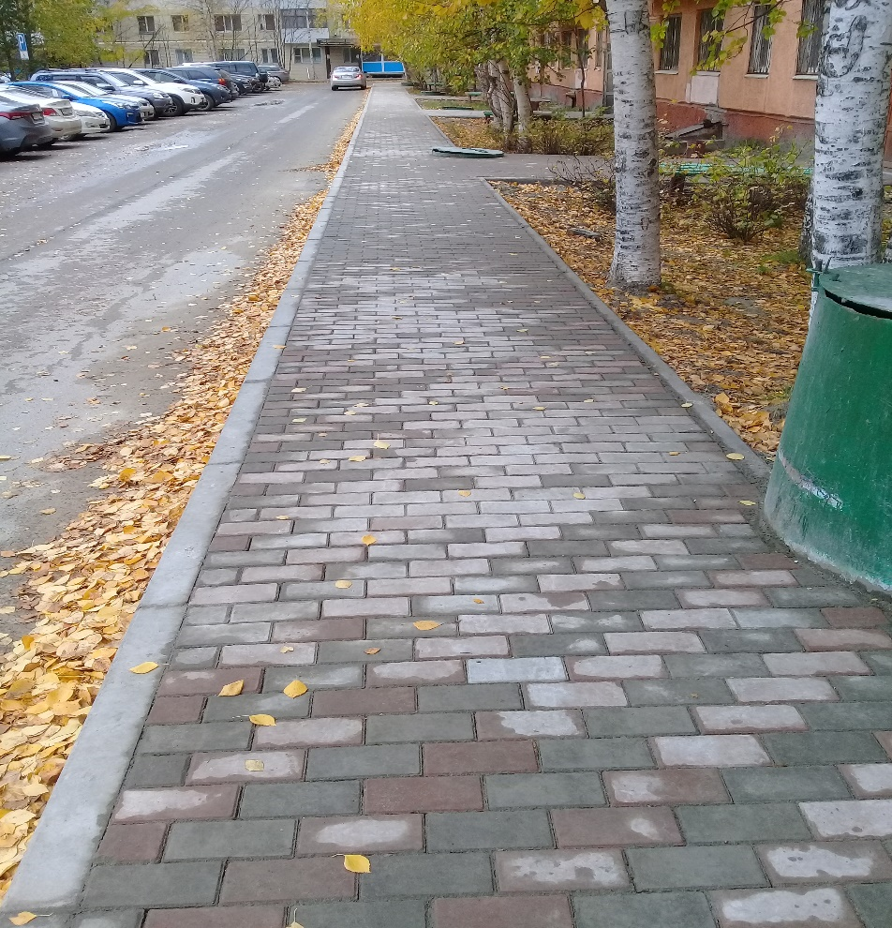
Благоустройство дворовой территории жилого дома №7 во 2 микрорайоне «Нефтяников» г.Пыть-Ях
БЫЛО
СТАЛО

Slide 15
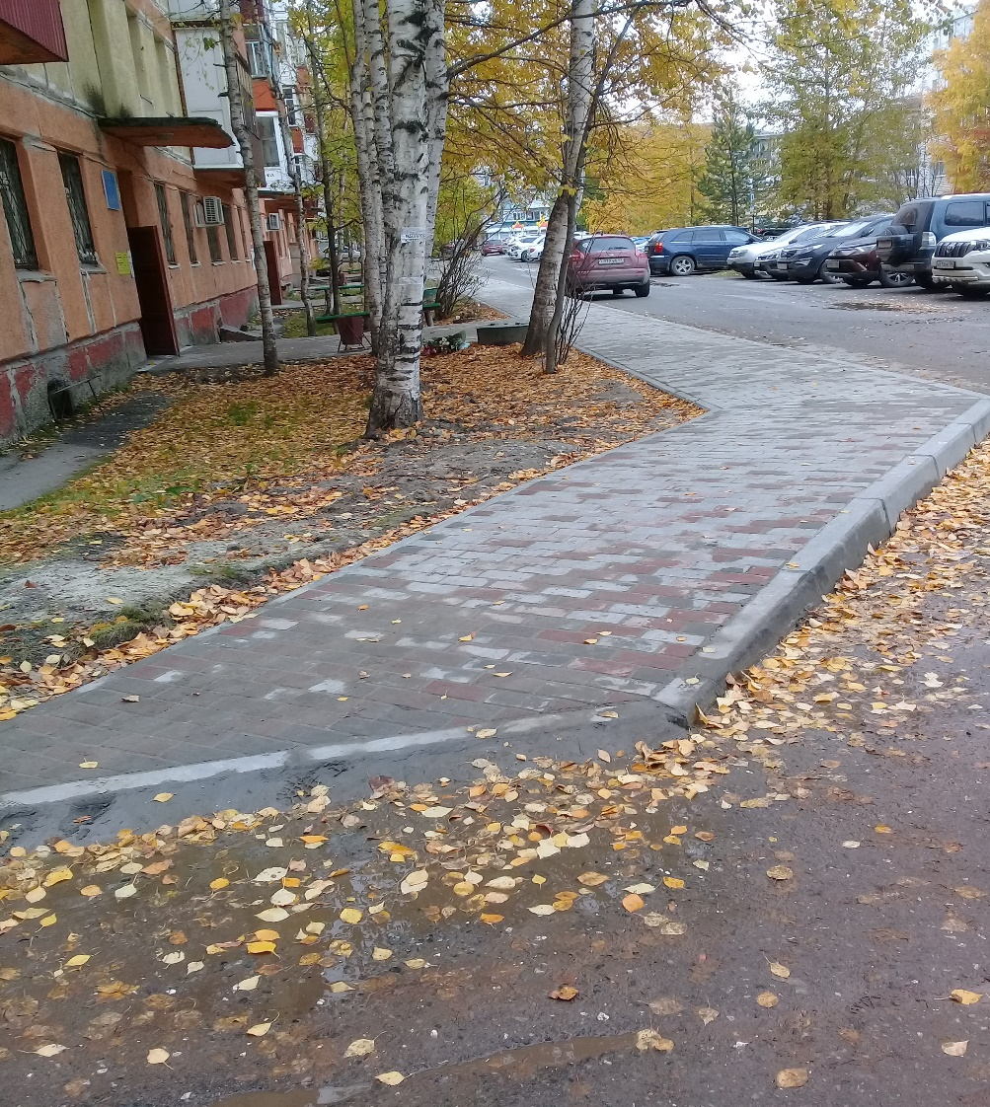
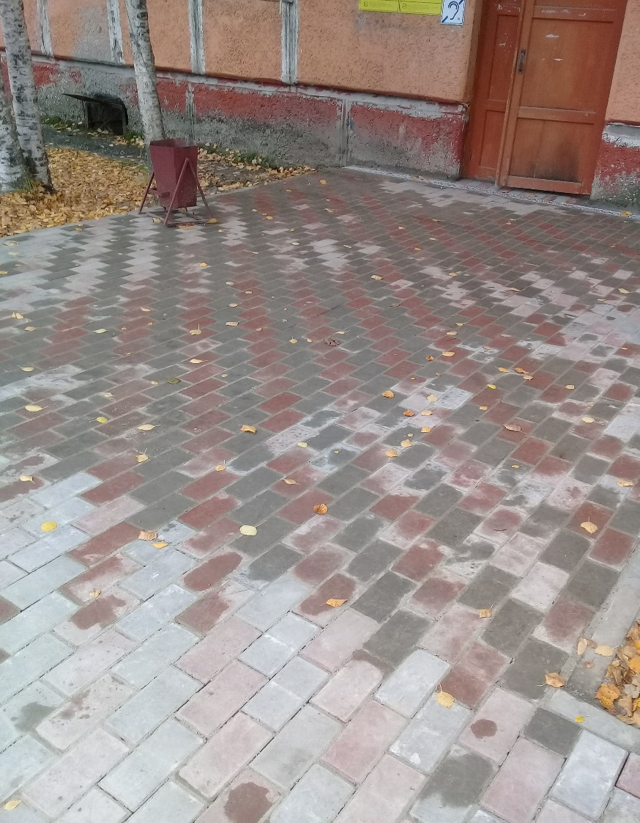
Устройство тротуара

